Slide 1


Présentation du Projet
Prédiction des Annulations de Rendez-vous pour Doctolib
Master 2 DATA & IA
Présenté par :
FOUEJIO Francky Joël
Encadrants Académiques :
M. DAOUDI Ahmed M. AMAR Mehdaoui

Slide 2
Sommaire
Introduction et contexte
Objectifs du projet
Calendrier et Jalons du Projet
Méthodologie Agile
Données et Prétraitement
Modélisation
Résultats et interprétation
Application et API
Architecture cloud
Conclusion et perspectives
1
1
1
1
1
Créé avec Genspark

Slide 3



Introduction et Contexte
1
Problématique des rendez-vous non honorés
Doctolib : Leader de la e-santé
Plateforme de prise de rendez-vous médicaux en ligne, créée en 2013
Phénomène des "no-shows"
Annulations tardives ou absences sans préavis
300 000+ professionnels de santé utilisateurs
60 millions de patients européens
Leader dans la numérisation du parcours de soins
Impact sur le système de santé
Services : prise de RDV, téléconsultation, dossier patient
10% des rendez-vous concernés par des no-shows
Jusqu'à 20% dans certaines spécialités ou zones
Désorganisation pour les praticiens
Retards dans la prise en charge des patients
"Derrière ce succès technologique, un défi majeur subsiste : le phénomène des annulations de rendez-vous, et plus particulièrement des annulations tardives ou des absences sans préavis (appelées "no-shows"). Ces comportements perturbent l'organisation des praticiens, gênent la prise en charge des patients, et nuisent à l'efficacité globale du système de soins."

Slide 4
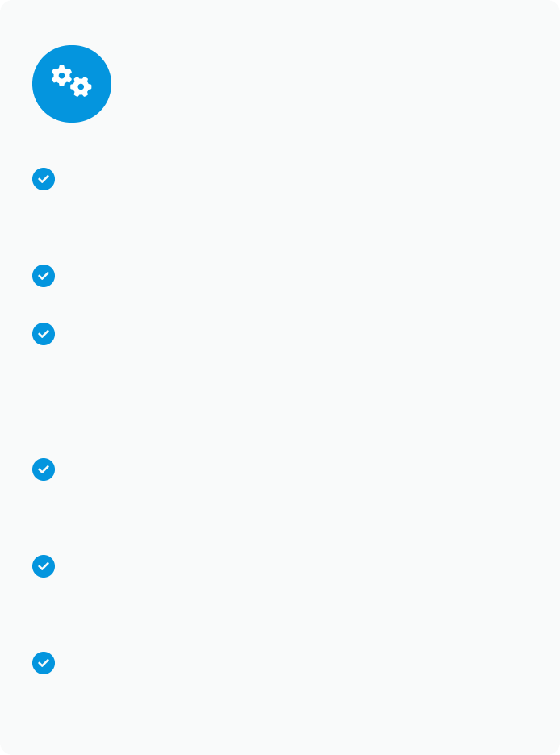
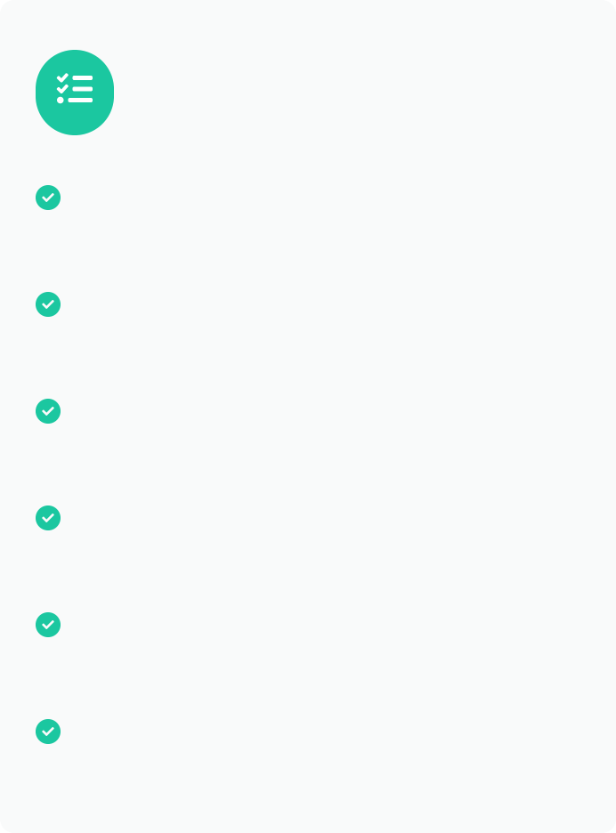
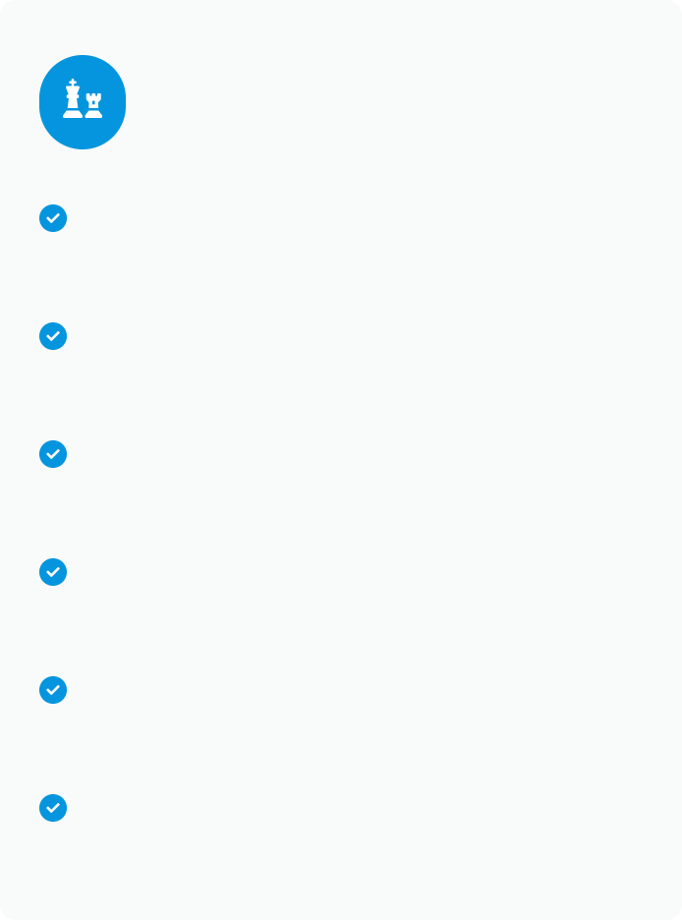
Objectifs du Projet
2
Objectifs Techniques
Objectifs Opérationnels
Objectifs Stratégiques
Conception d'un pipeline de données robuste
Réduire le taux d'annulations non signalées de 15 à 30%
Consolider l'image innovante de Doctolib
Analyse des variables influentes
Fournir aux praticiens des outils d'aide à la décision
Renforcer la fidélisation des professionnels de santé
Entraînement d'un modèle performant (AUC, précision, rappel, F1-score)
Détecter proactivement les RDV à risque d'annulation
Améliorer l'expérience utilisateur globale
Implémentation d'outils d'interprétabilité (SHAP)
Mettre en place des alertes et rappels ciblés
Réduire les coûts liés aux rendez- vous manqués
Déploiement du modèle dans un environnement cloud sécurisé
Optimiser la planification pour les équipes médicales
Poser les bases d'un système extensible à d'autres cas d'usage
Développement d'une API REST
Faciliter le surbooking intelligent quand nécessaire
Anticiper l'évolution vers un "hôpital intelligent"
Notre projet vise à déployer un modèle prédictif d'annulations, techniquement robuste, opérationnellement efficace et stratégiquement aligné avec la vision d'une santé digitalisée et optimisée.
Créé avec Genspark

Slide 5


Calendrier et Jalons du Projet
3
Calendrier du Projet (10 semaines)
Démarrage
Semaine 1
Données
Semaines 2-3
Modélisation
Semaines 4-6
Déploiement
Semaines 7-8
Finalisation
Semaines 9-10
Jalons Clés
Livrables Principaux
1
Validation du périmètre projet
Définition des objectifs, contraintes et méthodologie
Scripts ETL
Pipeline d'ingestion et prétraitement
Documentation
Rapport et presentation
2
Pipeline de données opérationnel
Données nettoyées, transformées et prêtes pour modélisation
Interface
Application Streamlit
API REST
Endpoints documentés
3
Modèle XGBoost optimisé
AUC > 0.80, Feature importance validée
Modèle ML
Fichier .pkl optimisé
Infra Cloud
(AWS) & (Azure)
4
MVP fonctionnel
API déployée, application utilisable

Slide 6


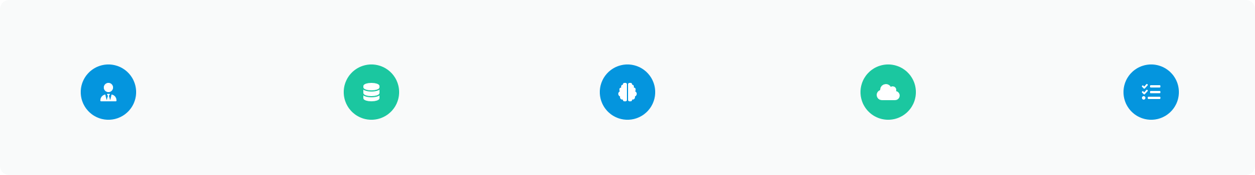
Méthodologie Agile
4
"Une organisation agile, flexible et collaborative qui a permis de maintenir une vision partagée, d'anticiper les risques, et d'assurer une progression cohérente et maîtrisée."
Cadre et Organisation Organisation des Sprints
Approche Scrum
Cadre Agile adapté à notre contexte projet
1
Sprint de Cadrage
Exploration et définition du problème
2
Sprint d'Analyse
Nettoyage et exploration des données
Backlog Product
EPICs et User Stories structurées dans Jira
3
Sprint de Modélisation
Développement et évaluation des modèles
4
Sprint d'Intégration
Déploiement API et architecture cloud
Équipe Polyvalente
3 membres avec des rôles complémentaires
5
Sprint de Finalisation
Peaufinage et documentation finale
Rôles et Responsabilités
Product Owner
Data Engineer
Data Scientist
Cloud Architect
Chef de Projet

Slide 7
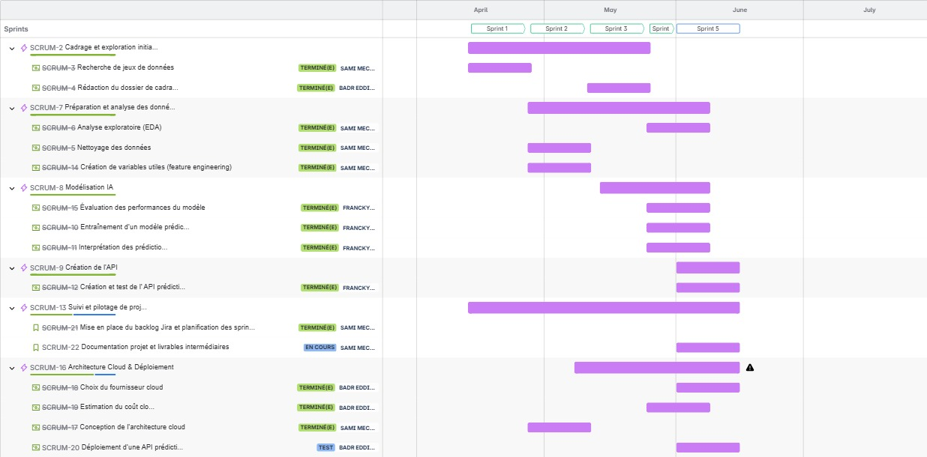
Diagramme de GANTT

Slide 8
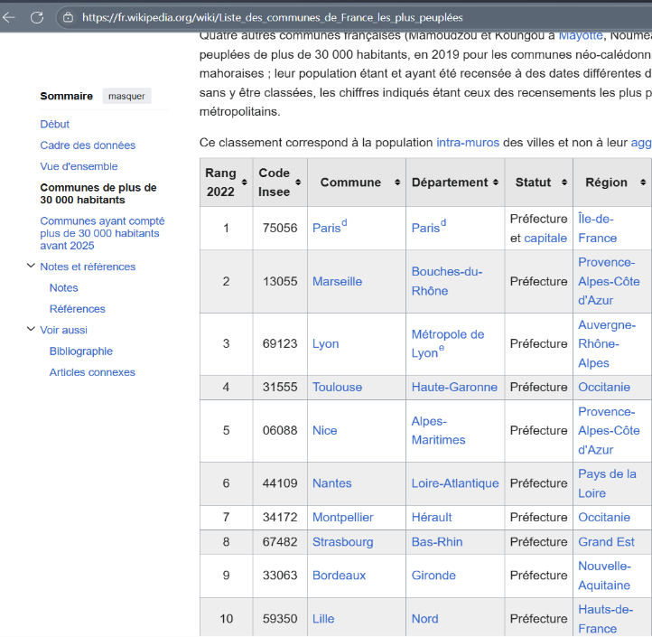




Données et Prétraitement
PARTIE C
5
Sources de Données
Partie A : Recherche et questionnement sur les variables(de type quantitative ou qualitative ) utiles.
Partie B : Extraction du dataset sur des plateformes de données ouvertes (Kaggle, Data.gouv). Dataset de plus de 110000 Rendez-vous au Brésil
Partie C : Scrapping Wikipedia
Partie D: Scripts Python pour la génération de données complémentaires comme la distance.
Étape 4 : Générer les données aléatoires
Nous générons 20 lignes de données. Pour chaque ligne :
- Une Appointment_Booking_Date est choisie aléatoirement parmi les dates générées dans l’étape 2.
- Une Appointment_Date est générée en ajoutant entre 0 et 30 jours à la date de réservation.
Un Gender est sélectionné aléatoirement parmi les valeurs de la colonne Gender extraite précédemment.
Étape 1 : Définir la plage de dates
Nous commençons par définir la plage de dates, allant du 1 janvier 2016 au 31 December 2026.
Partie D
Étape 2 : Créer la liste de dates
À partir de la plage définie, nous générons toutes les dates comprises entre ces deux points, en utilisant une boucle pour ajouter un jour à chaque fois.
Étape 6 : Afficher le DataFrame à l’utilisateur
Nous affichons le DataFrame généré à l'utilisateur via une fonction permettant une visualisation facile de ce jeu de données.
Étape 3 : Extraire les valeurs uniques des colonnes
Nous extrayons les valeurs uniques des colonnes Social_Status et Gender d’un dataset existant (nommé df).
Étape 5 : Créer un DataFrame
Les données générées sont stockées dans un DataFrame nommé generated_df.
Notre approche combine nettoyage rigoureux, feature engineering et analyse approfondie pour préparer un dataset optimal pour la modélisation prédictive. Nous sommes ressortis avec un dataset de 110527 lignes et 25 colonnes

Slide 9
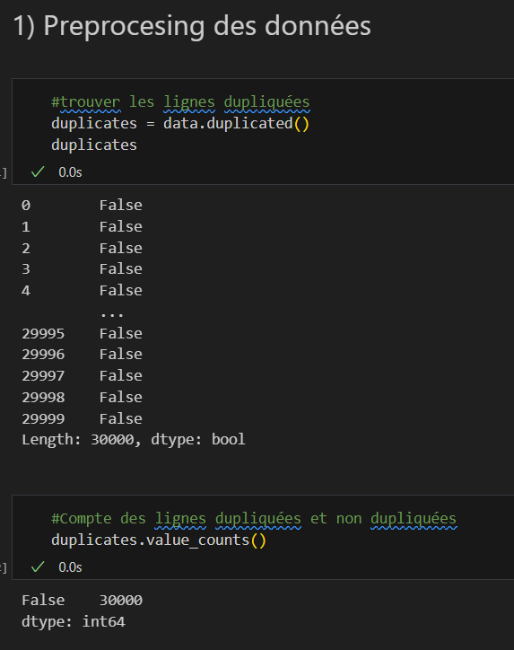
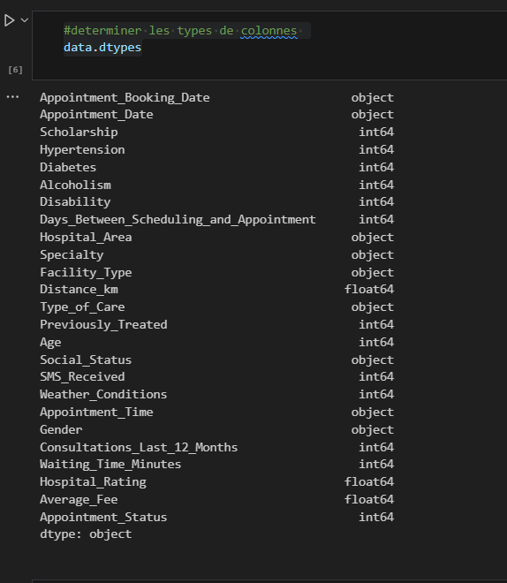




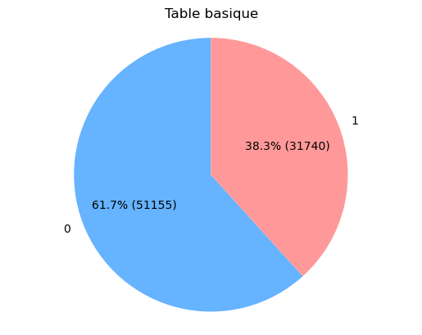
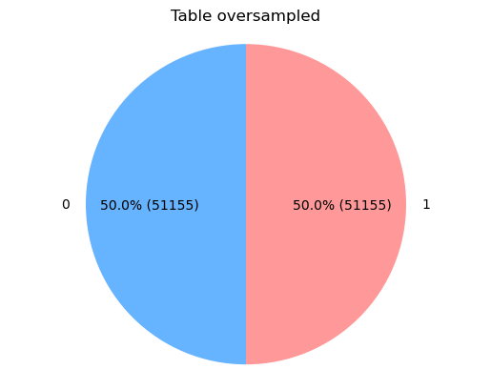
Capture A
Capture B
Prétraitement des Données
5
Traitement des valeurs manquantes par imputation avancée
Renommé les colonnes, suppression de variables inutiles
Correction des incohérences, valeurs aberrantes et doublons
Encodage des variables catégorielles et normalisation
Équilibrage des classes (No_show vs non-annulation)
Classement des Variables Clés
Capture C
1- conditions météorologiques
5- déjà traité (previously_Treated)
2- Distance_km
6- consultations des 12 derniers mois
3- SMS reçu
7- Type d’établissement médical
4- minutes de temps d'attente
8- Age
+ 12 autres variables prédictives
Notre approche combine nettoyage rigoureux, feature engineering et analyse approfondie pour préparer un dataset optimal pour la modélisation prédictive.

Slide 10
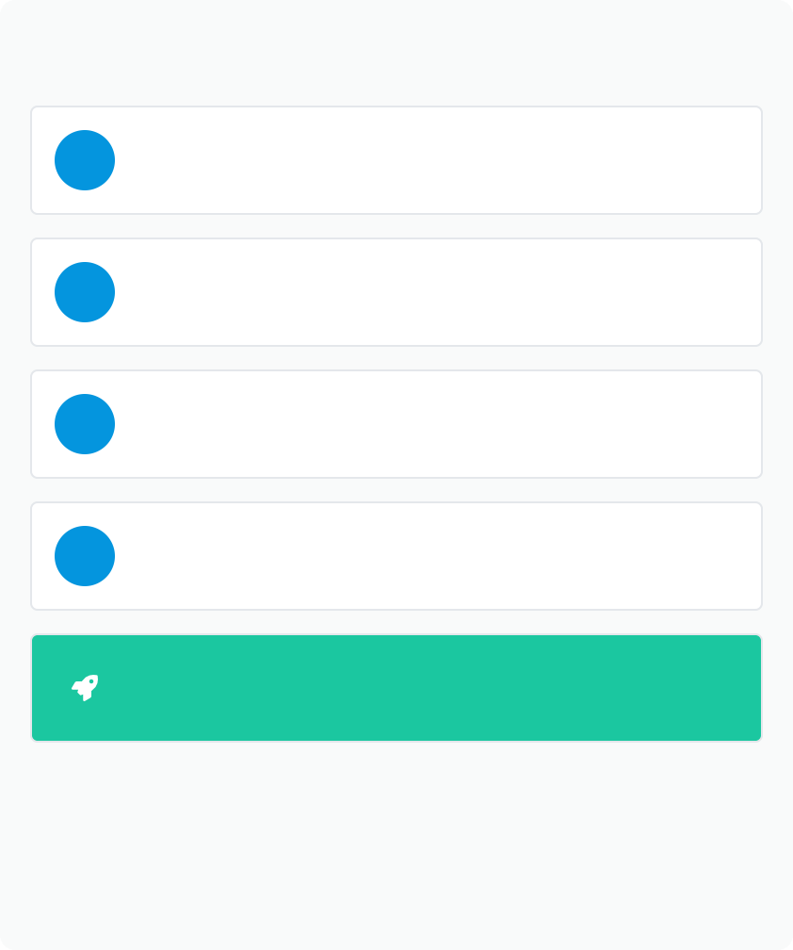
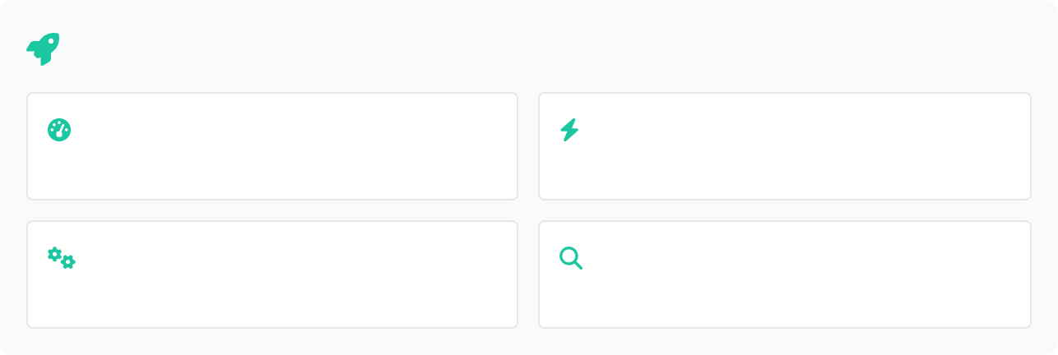

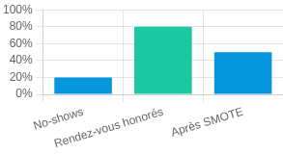
Modélisation
6
Modèles Testés
Pourquoi XGBoost ?
Logistic Regression
Performance
Supérieure sur des datasets complexes
Rapidité
Entraînement et inférence optimisés
Random Forest
Flexibilité
Hyperparamètres ajustables
n_estimators=100 learning_rate=0.1 max_depth=3 random_state=42
Interprétabilité
Compatible avec SHAP
Gradient Boosting
Gestion du déséquilibre de classes
Naive Bayes
Technique utilisée Suréchantillonnage
Création de données synthétiques pour équilibrer les classes
XGBoost
Retenu
Bénéfices
Amélioration du recall sans sacrifier la précision
"Après études nous avons opté pour le modèle Extreme Gradient Boosting (XGBoost) du fait de sa rapidité et sa performance sur des datasets avec
beaucoup de données."

Slide 11

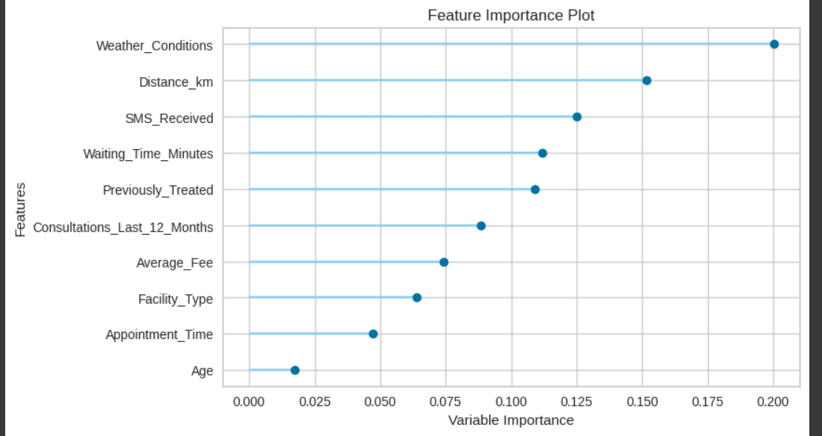
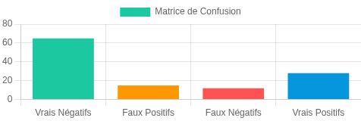
Résultats et Interprétation
7
Métriques de Performance
AUC Accuracy
0.81 73.05%
Interprétabilité (SHAP)
Variables les plus influentes
Recall
F1-Score
70.29%
66.64%
Matrice de Confusion
Principaux enseignements
La météo est la variable la plus prédictive d'annulation
La distance patient-établissement joue un rôle majeur
Les rappels SMS réduisent le risque d'annulation
"L'analyse combinée des courbes ROC et des métriques de classification montre que notre modèle XGBoost atteint une performance globalement
correcte avec un bon équilibre entre précision et rappel."

Slide 12




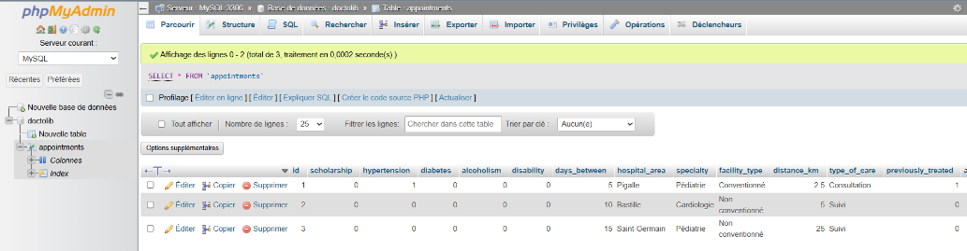
Application et API
8
Application Streamlit
Architecture API REST
Doctolib - Prédiction des Annulations
Points d'accès principaux
POST / predict
Prédire et Fournir la probabilité d’annulation
Formulaire de prédiction
Âge: 45 ans
Distance: 8 km
GET /pending_appointments
Récupérer depuis la base de données tous les rendez-vous en attente
SMS: Oui
Météo: Pluie
POST /send_notification
Enregistrer ou simuler l’envoi d’une notification à un patient à risques
Prédire
Résultat
78% risque d'annulation
Base de données: MySql
Prédiction en temps réel
Classification sur CSV
Système Automatique (Notifications)
Tableaux de bord statistiques intégrés
Intégration des composants
L'application Streamlit interagit avec le modèle ML via l'API REST, qui stocke et récupère les données dans la base MySQL.
Créé avec Genspark

Slide 13
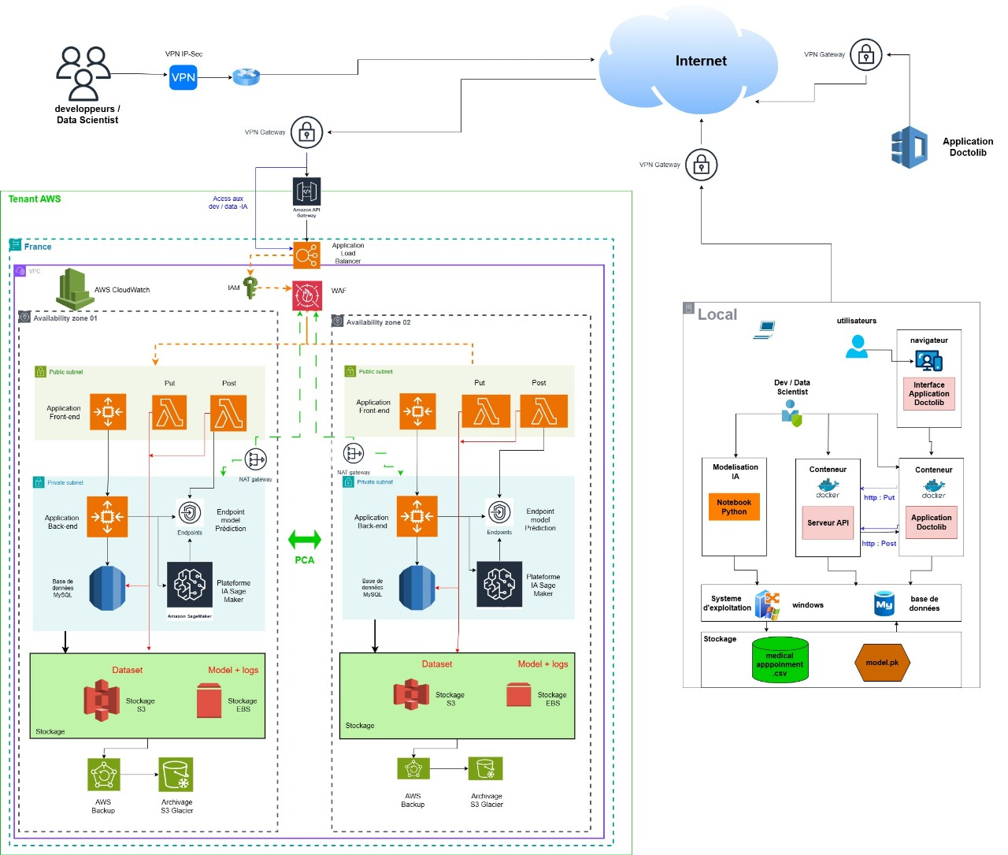






Architecture AWS
9
Composants Principaux
SageMaker
Déploiement du modèle XGBoost
API Gateway
Exposition sécurisée de l'API
Lambda
Fonctions sans serveur
IAM
Gestion des accès
RDS
Base de données MySQL
EC2
VM Application
Sécurité
Estimation coûts
VPC isolation
4 764 € / mois
57 168 € / année
volume de requêtes :
15 millions rdv / mois
PCA
Backup
VPN / WAF /IAM

Slide 14
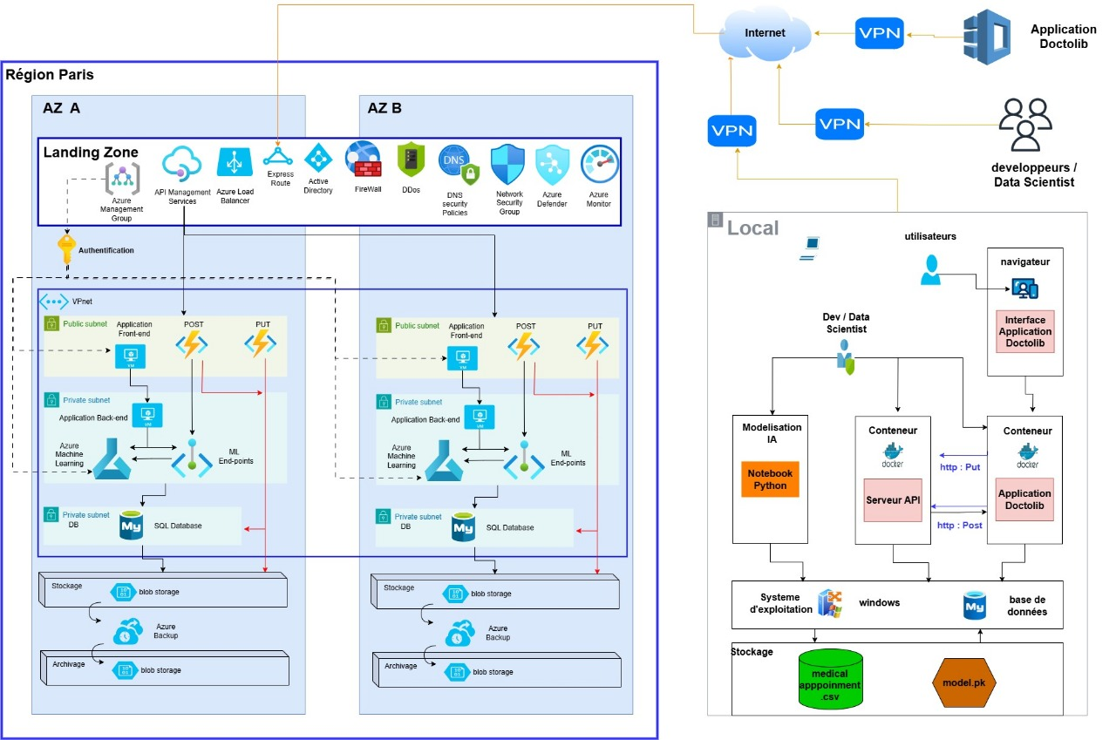
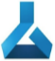

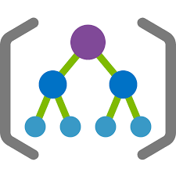


Architecture Azure
9
Composants Principaux
Azure Machine Learning
Déploiement du modèle XGBoost
API Mangement Services
Exposition sécurisée de l'API
Functions Azure
Fonctions sans serveur
Azure management
Gestion des accès
MySQL
Base de données MySQL
Machine Virtuelle
Application d’analyse des rendez-vous
Sécurité
Estimation coûts
Vnet isolation
4 924€ / mois
59 093€ / année
volume de requêtes :
15 millions rdv / mois
PCA
Backup
VPN / Express route
Firewall / DDos

Slide 15
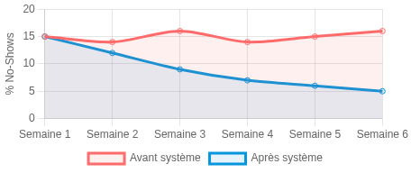



Cas d'Utilisation Pratique
10
Scénario : Cabinet de Médecine Générale
Impact sur les No-Shows
1
Le cabinet reçoit 40 patients/jour avec un taux d'annulation de 15%
2
Notre système prédit des risques élevés d'annulation pour 8 rendez-vous
3
Le cabinet contacte ces 8 patients et confirme 5 rendez-vous
4
Les 3 autres créneaux sont réaffectés à des patients en attente
Réduction des rendez-vous manqués après déploiement
Bénéfices attendus
Commentaire :
Temps
+2h productives/jour
Revenus
+12% mensuels
"Grâce au système de prédiction, nous allons réduire significativement les créneaux perdus et améliorer notre organisation quotidienne. Les patients vont apprécier également la disponibilité accrue de rendez-vous."
Patients
+10 par semaine
Satisfaction
+18% médecins

Slide 16
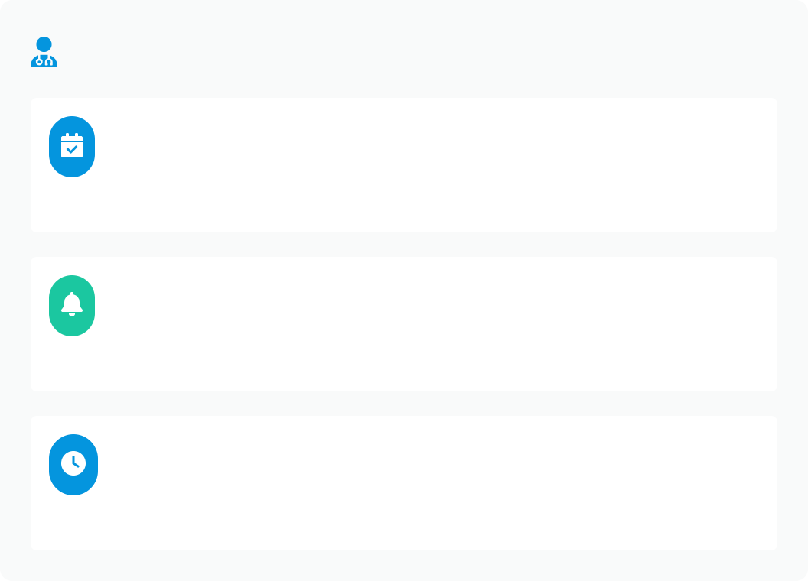


Recommandations Pratiques
11
Pour les Praticiens
Pour les Établissements
Stratégie de surbooking intelligent
Planifier 10-15% de rendez-vous supplémentaires pour les créneaux à haut risque d'annulation
Tableau de bord décisionnel
Installer des écrans de suivi des prédictions d'annulation en temps réel pour le personnel d'accueil
Rappels personnalisés
Intensifier les rappels pour les patients identifiés à risque élevé d'annulation
Intégration multicanale
Connecter l'API de prédiction avec les systèmes SMS, email et application mobile
Planification adaptative
Éviter les périodes météorologiques défavorables pour les patients à mobilité réduite
Formation du personnel
Former le personnel d'accueil à l'utilisation du système et à l'interprétation des prédictions
Conseils de Mise en Œuvre
1
2
3
Commencer par une phase pilote sur un segment de patients limité
Mesurer les résultats avec des indicateurs précis (taux d'annulation, satisfaction)
Ajuster progressivement les seuils d'alerte selon les spécialités

Slide 17





Conclusion et Perspectives
12
Réalisations clés
Défis rencontrés
Modèle XGBoost avec AUC de 0.81 et F1-score de 66.64%
Déséquilibre des classes dans les données
Architecture cloud AWS robuste et évolutive
Complexité des interactions entre variables
API REST et interface utilisateur Streamlit
Implémentation de l'architecture cloud sécurisée
Interprétabilité du modèle pour les utilisateurs finaux
Identification des facteurs prédictifs d'annulation
Perspectives futures
Impact business estimé
Deep Learning
Exploration de modèles plus complexes
NLP
Analyse des commentaires et motifs
Réduction de 15-30% des no-shows
Optimisation du temps des praticiens
Économies substantielles
ROI positif sur l'investissement en IA
App Mobile
Intégration dans l'application Doctolib
Hôpital intelligent
Extension à d'autres cas d'usage
"Ce projet jette les bases d'un système de gestion intelligente des rendez-vous médicaux, combinant data science et expertise métier pour optimiser le parcours patient et l'efficacité des praticiens."

Slide 18

Merci pour votre attention
Avez-vous des questions ?
FOUEJIO Francky Joël
MECHRIA Sami
JEDDANE Badr Eddine
Master 2 DATA & IA

Slide 19

Questions & Réponses
N'hésitez pas à nous poser vos questions
Questions fréquentes
Contacts pour suivi
Comment intégrer ce système avec les solutions existantes ?
Via notre API REST déployé en cloud avec réentrainement et amélioration continue et nos connecteurs dédiés.
Email
equipe@projet-doctolib.com
Téléphone
Quelles données sont nécessaires pour le modèle ?
Données patient, historique RDV, météo, distance, spécialité médicale.
06 58 65 82 73
Combien de temps pour déployer la solution ?
4 à 6 semaines pour une intégration complète, avec phase pilote.

